Slide 1
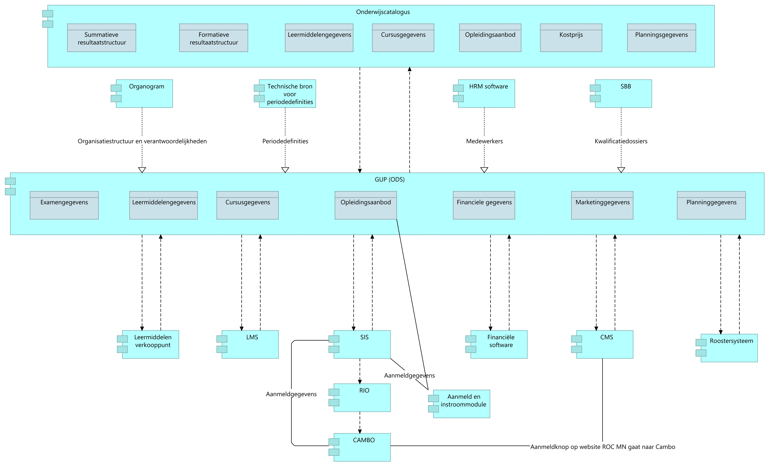
Soll architectuur

Slide 2
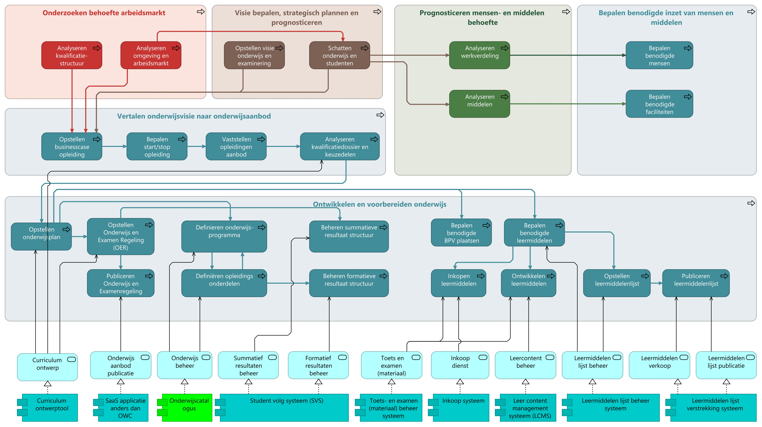
Voorbeeld implementatiefase 1

Slide 3
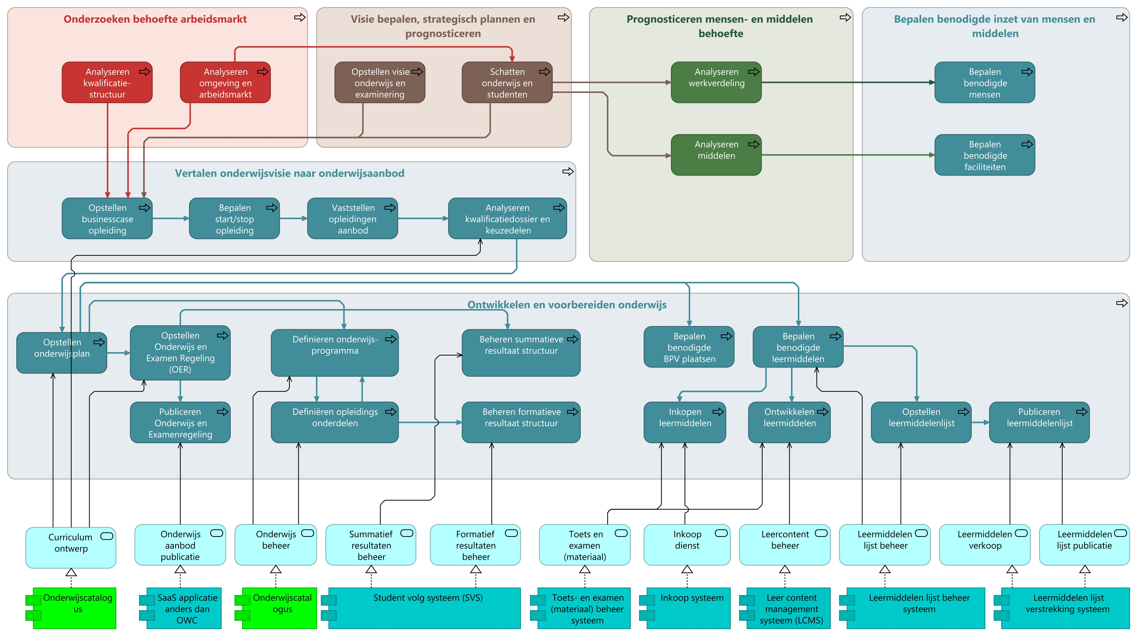
Voorbeeld implementatiefase 2

Slide 4
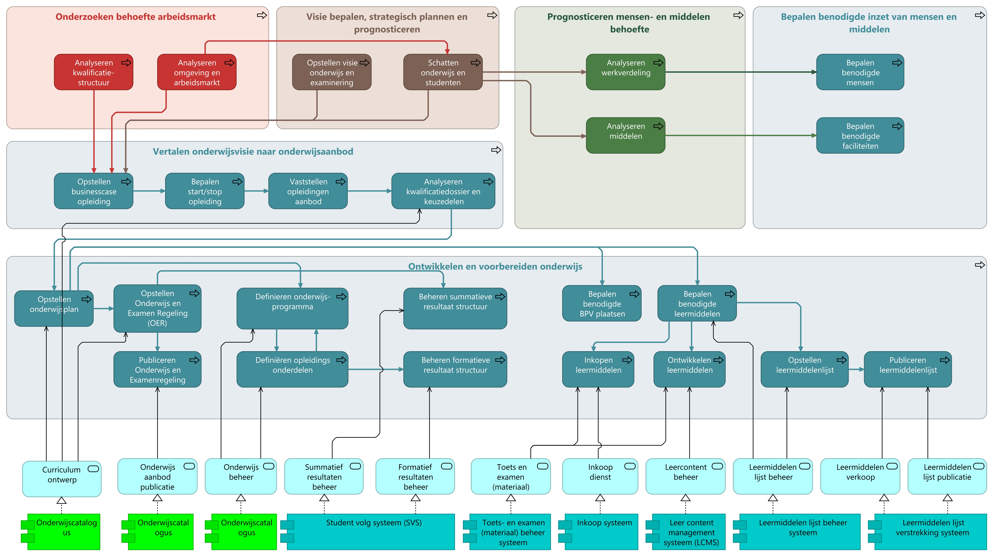
Voorbeeld implementatiefase 3

Slide 5
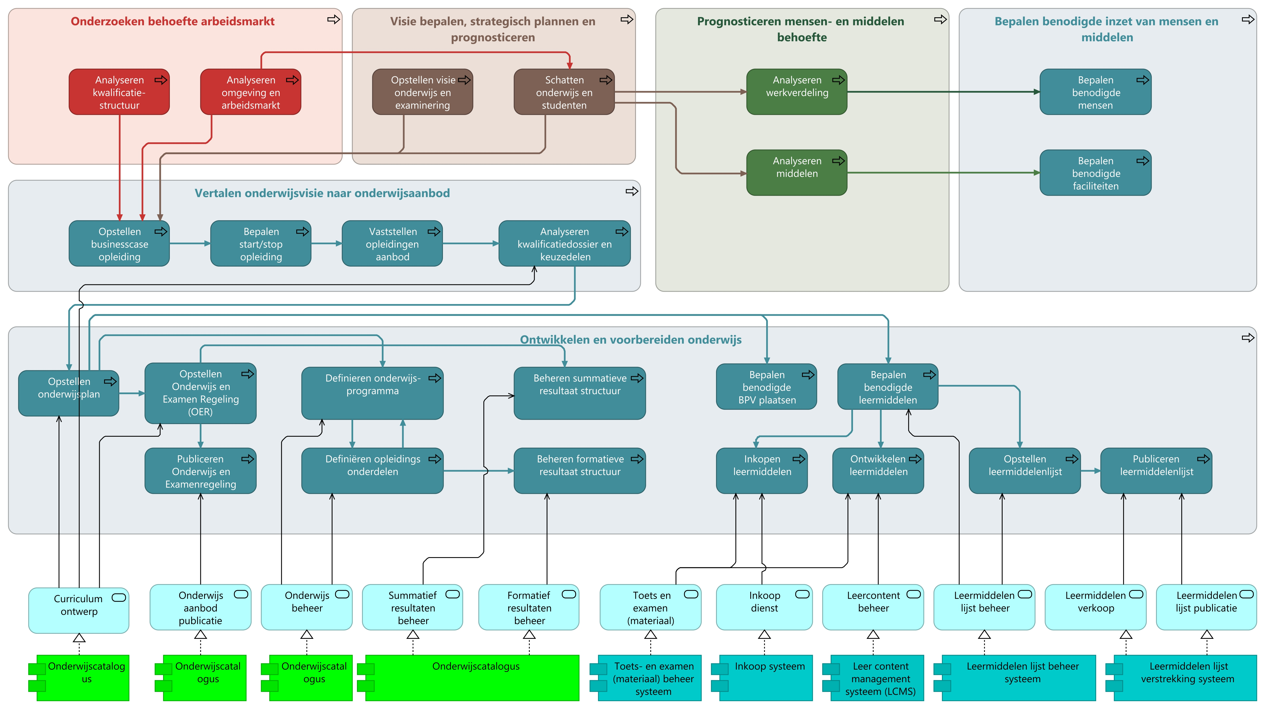
Voorbeeld implementatiefase 4

Slide 6
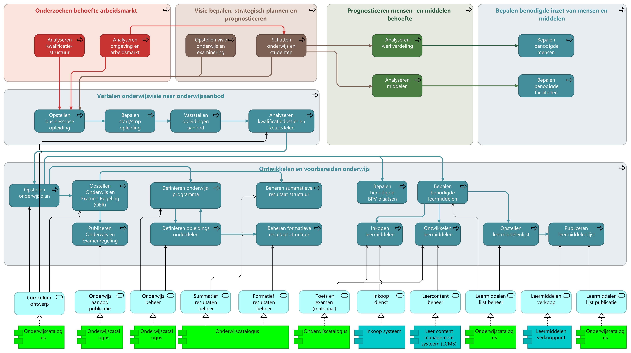
Voorbeeld implementatiefase 5

